Slide 1
Базовый траблшутинг в Linux
Аскар Сабыров
Aitu Cloud

Slide 2
План
Процессы. fork()
Performance check list
Load average
Практические задачи по анализу проблем с производительностью
Kernel and user space. Syscalls. strace
TCP handshake. tcpdump

Slide 3
Процесс
Процесс в Linux (как и в UNIX) - это программа, которая выполняется в отдельном виртуальном адресном пространстве.
Каждый процесс выполняется в собственном виртуальном адресном пространстве, т.е. процессы защищены друг от друга и крах одного процесса никак не повлияет на другие выполняющиеся процессы и на всю систему в целом.
Все процессы имеют PID идентификатор процесса. У systemd PID=1, это самый первый процесс который запускает все остальные процессы служебные и пользовательские.

Slide 4
Process states
Running
Waiting
interruptible
uninterruptible
Stopped
Zombie

Slide 5
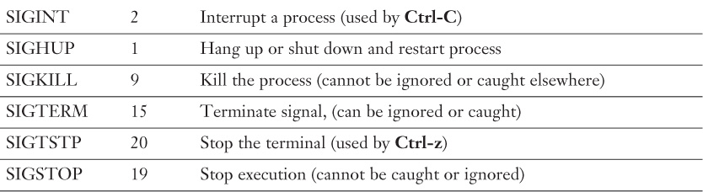
Process Signals
Сигнал - способ информирования процесса ядром о происшествии какого-то события.
kill <signal> <PID>

Slide 6
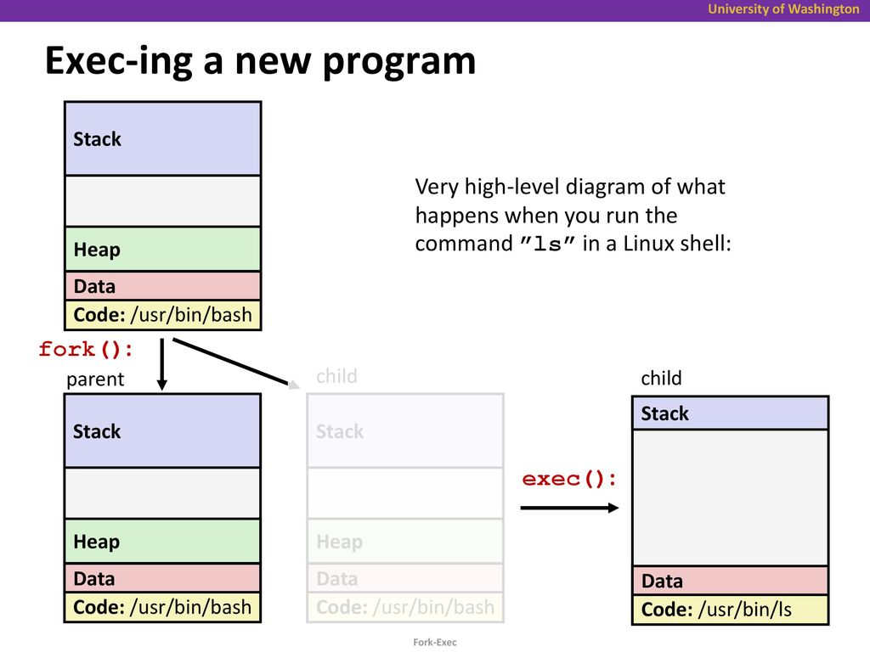
fork() и exec()
clone()

Slide 7
Все тормозит, куда смотреть?
Performance check list
uptime —---------------------------------- Load Average
логи(dmesg, messages)--------- Kernel logs
mpstat -P ALL 1 —------------------ CPU usage
pidstat 1 —------------------------------- Process usage
vmstat 1 —------------------------------- Memory usage
iostat -xz 1 —---------------------------- IO usage
sar -n DEV 1 —-------------------------- Network usage

Slide 8
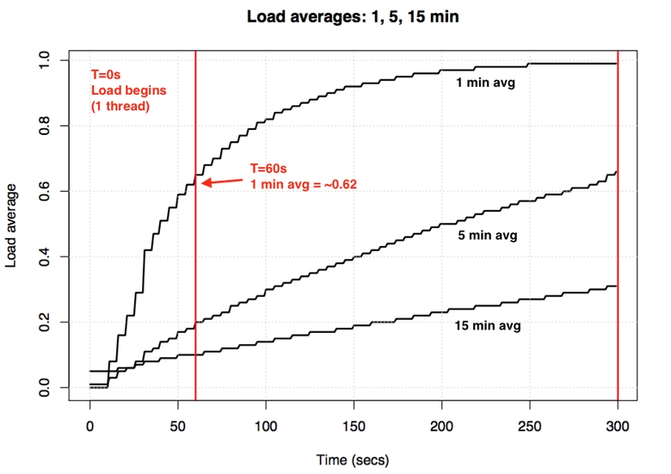
Load Average ~ running + uninterruptible

Slide 9
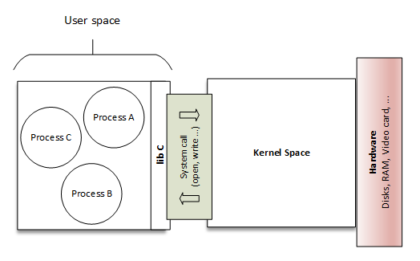
Kernel and user space. System calls.
man syscalls - list of system calls
man 2 open - manual for open() syscall
Системный вызов - это основной интерфейс между приложением и ядром Linux

Slide 10
tcpdump
proxy pass
reverse proxy
nginx
web server
nginx
/hello.txt
GET /hello.txt
client

Slide 11
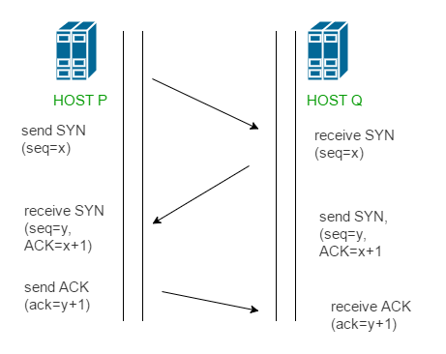
TCP handshake

